Slide 1
Projet #4
Cherchez les solutions pour optimiser la mise à niveau d’une architecture

Slide 2

Evolution du SI
Outils collaboratifs universels

Slide 3
Sommaire
Plan de Gestion des Parties Prenantes
Etude exploratoire
Framework d’architecture
Document de Définition d’Architecture

Slide 4
Sommaire
Plan de Gestion des Parties Prenantes
Etude exploratoire
Framework d’architecture
Document de Définition d’Architecture

Slide 5
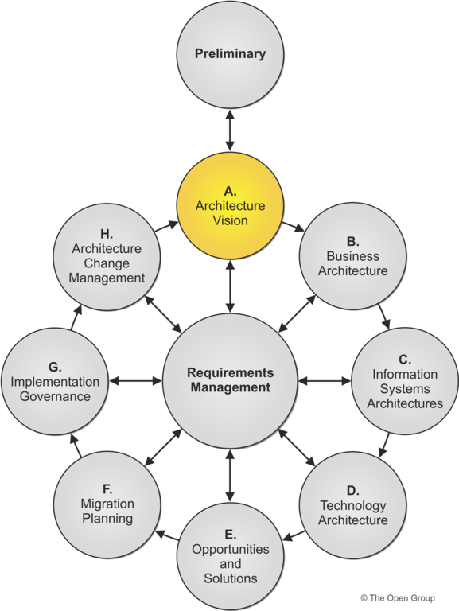

Slide 6
Plan de Gestion des Parties Prenantes
1
Objectifs fonctionnels
Identification
Tâches et Planning
Risques
Méthogologie

Slide 7
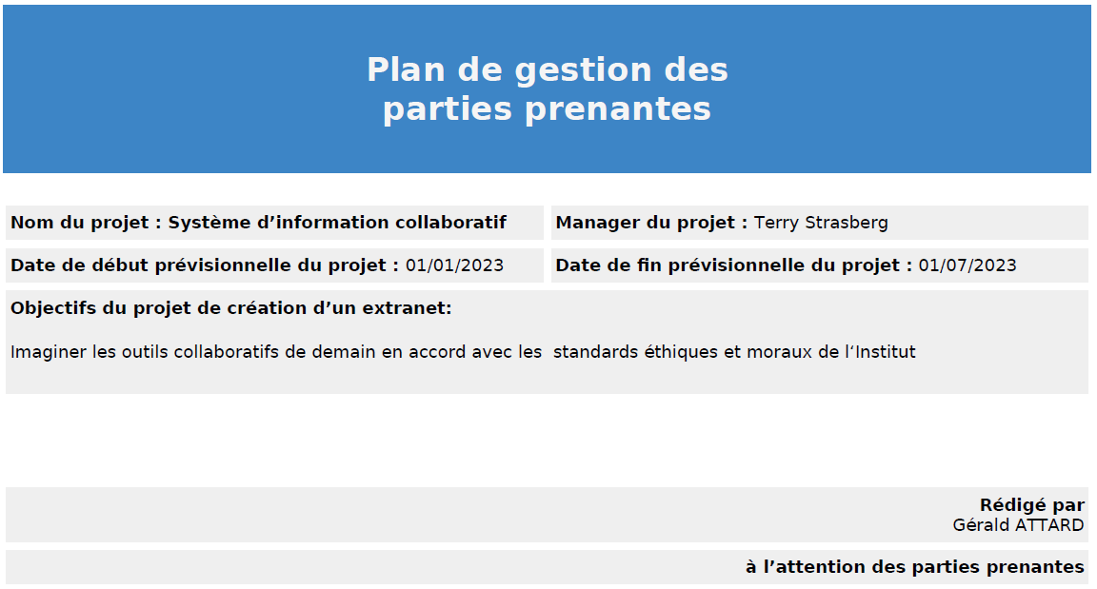

Slide 8
Plan de Gestion des Parties Prenantes
1
Objectifs fonctionnels
Identification
Tâches et Planning
Risques
Méthogologie

Slide 9

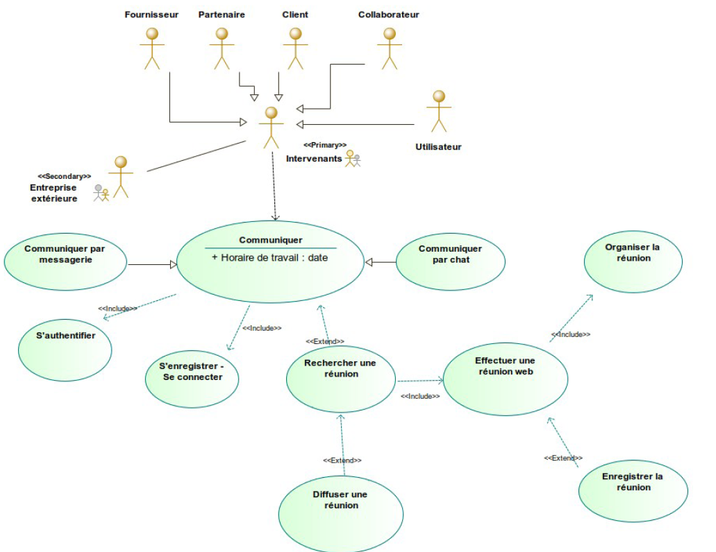

Slide 10
Plan de Gestion des Parties Prenantes
1
Objectifs fonctionnels
Identification
Tâches et Planning
Risques
Méthogologie

Slide 11
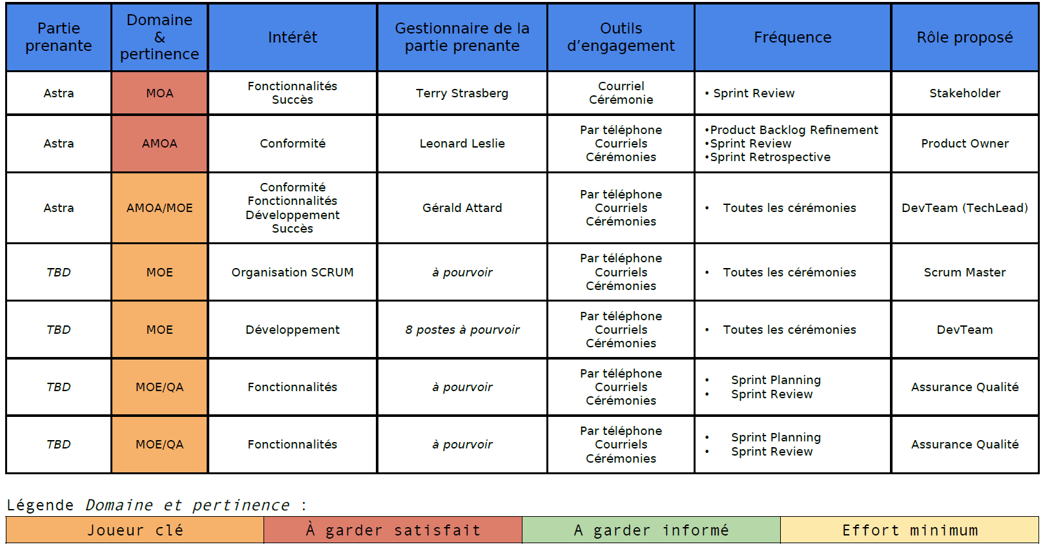

Slide 12
Plan de Gestion des Parties Prenantes
1
Objectifs fonctionnels
Identification
Tâches et Planning
Risques
Méthogologie

Slide 13
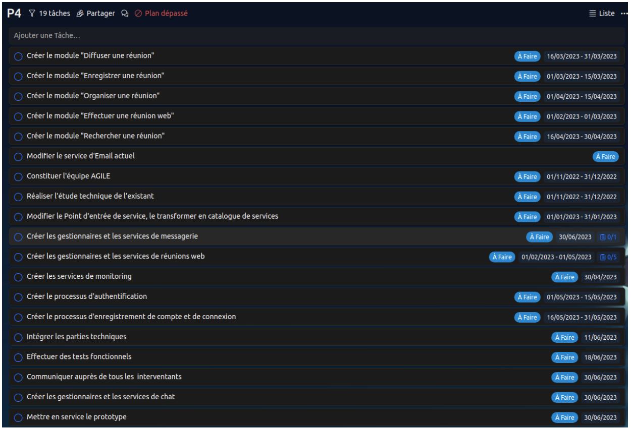

Slide 14
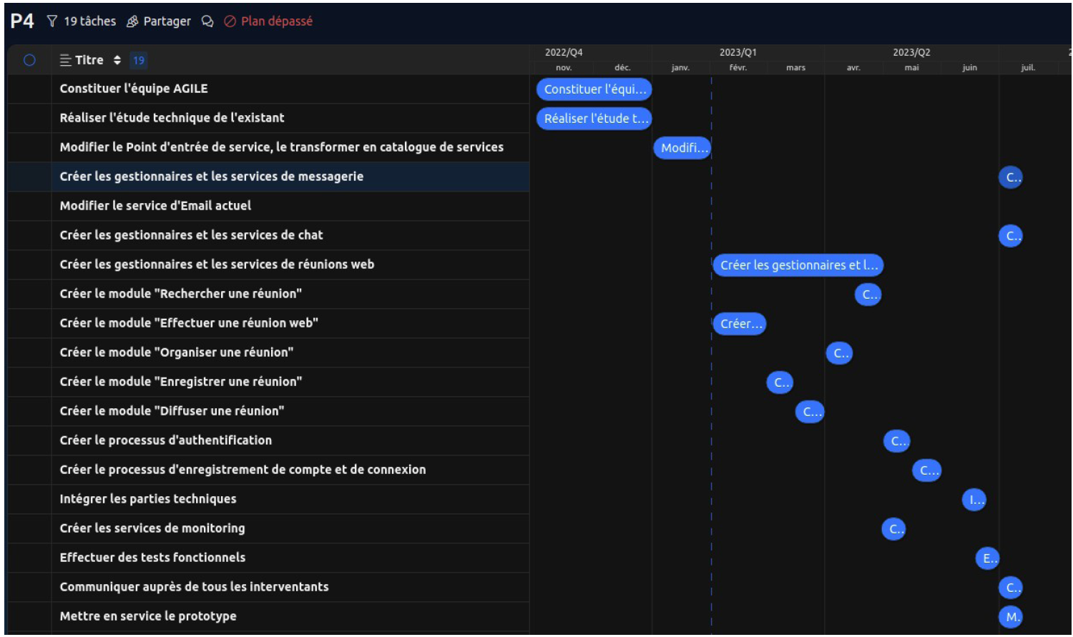

Slide 15
Plan de Gestion des Parties Prenantes
1
Objectifs fonctionnels
Identification
Tâches et Planning
Risques
Méthogologie

Slide 16
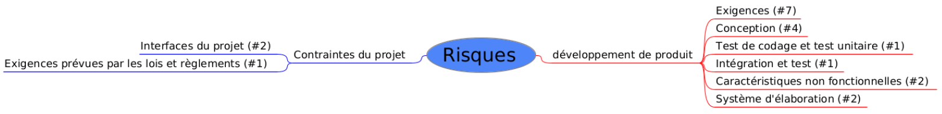
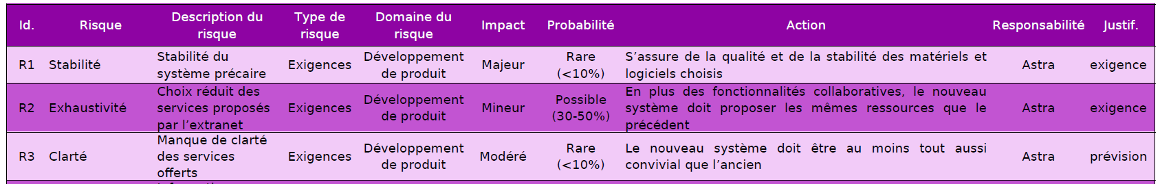
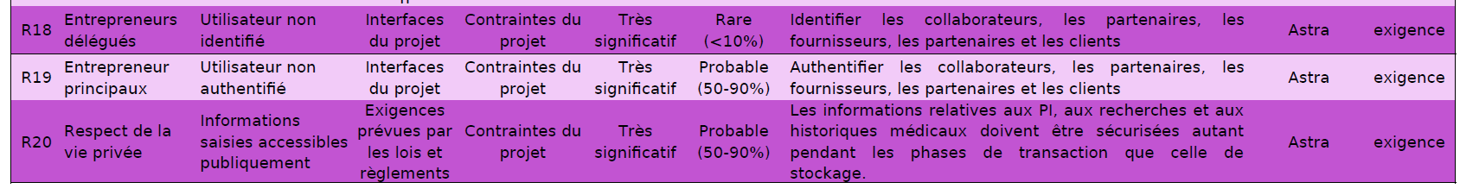
...

Slide 17
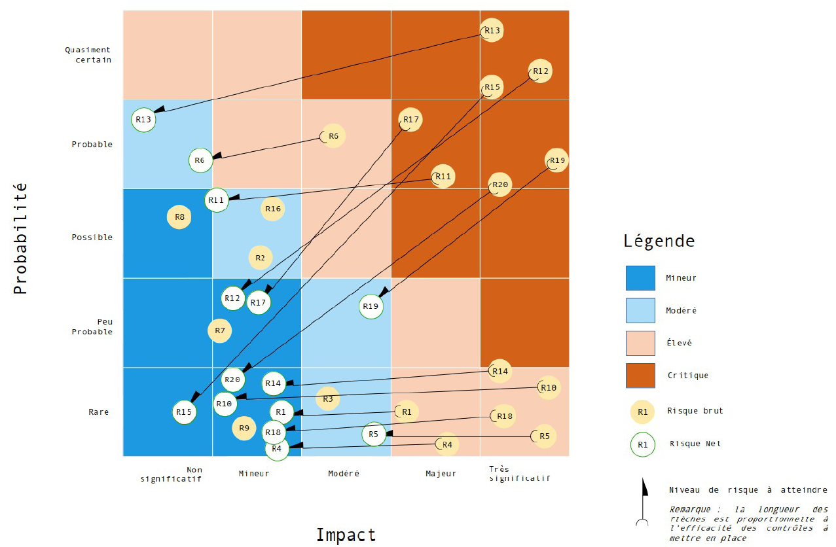

Slide 18
Plan de Gestion des Parties Prenantes
1
Objectifs fonctionnels
Identification
Tâches et Planning
Risques
Méthogologie

Slide 19
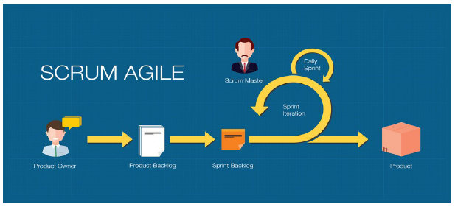
Gestion de projet
Notes:
Livraison périodique de feature

Slide 20
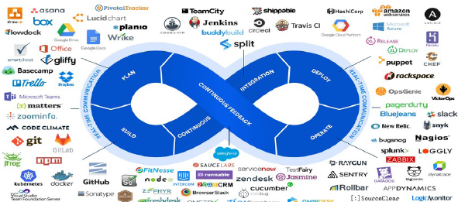
Développement
Notes:
Décoreller certaines branches production / test / développement...

Slide 21
Sommaire
Plan de Gestion des Parties Prenantes
Etude exploratoire
Framework d’architecture
Document de Définition d’Architecture

Slide 23
Etude exploratoire
2
Baseline Business Architecture
Target Business Architecture
Modèles d’Architecture
Préconisation

Slide 24
Etude exploratoire
2
Baseline Business Architecture
Target Business Architecture
Modèles d’Architecture
Préconisation

Slide 25
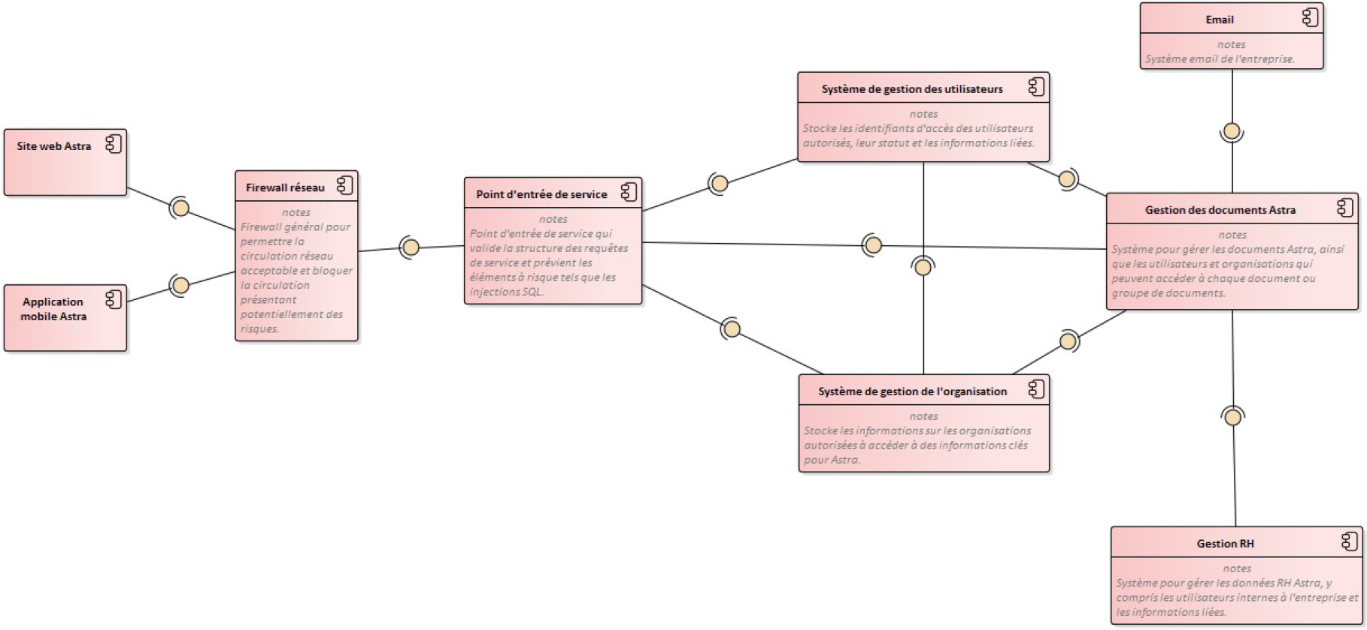
BBA – Diagramme de composants

Slide 26
Etude exploratoire
2
Baseline Business Architecture
Target Business Architecture
Modèles d’Architecture
Préconisation

Slide 27
Objectifs - TBA
Exigences fonctionnelles
Exigences techniques
Exigences opérationnelles
Contraintes fonctionnelles

Slide 28
Etude exploratoire
2
Baseline Business Architecture
Target Business Architecture
Modèles d’Architecture
Préconisation

Slide 29
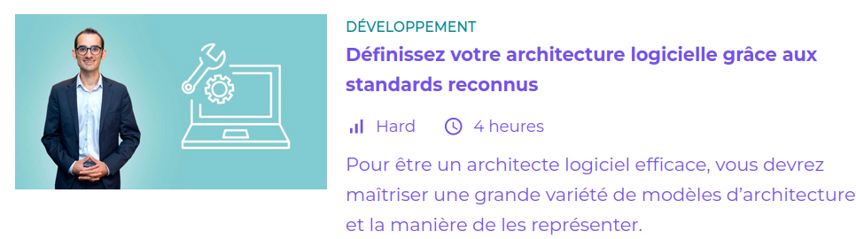
Ressources

Slide 30
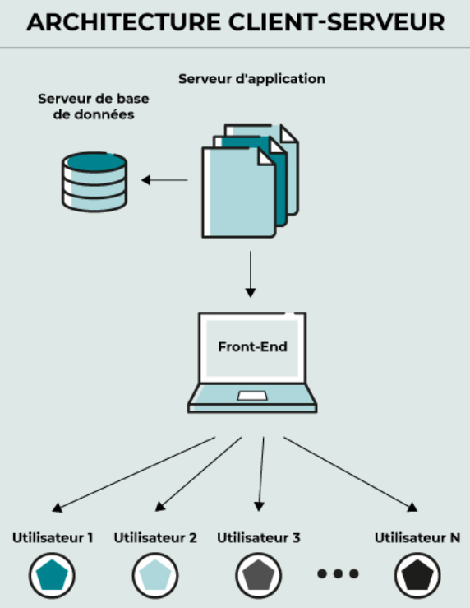
Modèles d’architecture
Client-Serveur

Slide 31
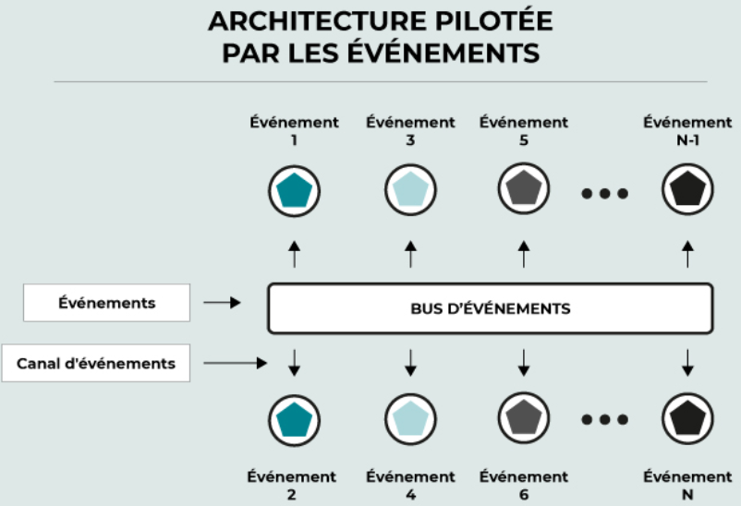
Modèles d’architecture
Client-Serveur
Orientée évènements

Slide 32
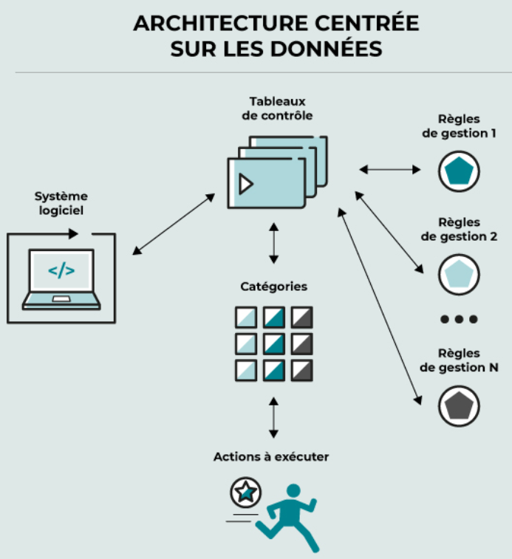
Modèles d’architecture
Client-Serveur
Orientée évènements
Centrée sur les données

Slide 33
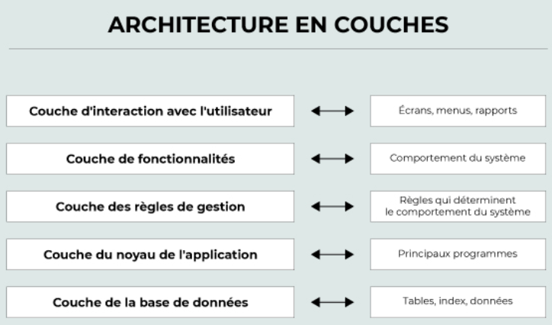
Modèles d’architecture
Client-Serveur
Orientée évènements
Centrée sur les données
En couches

Slide 34
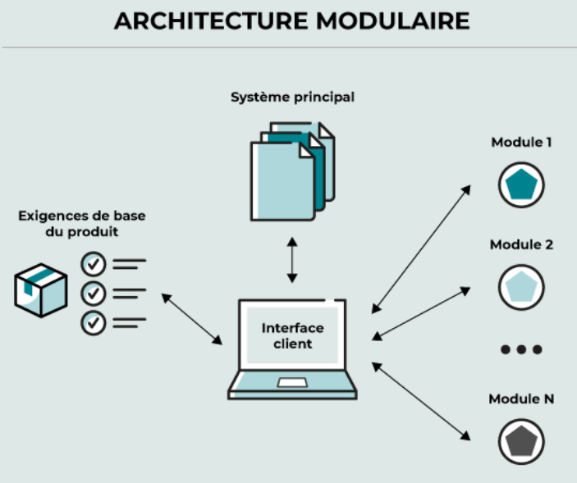
Modèles d’architecture
Client-Serveur
Orientée évènements
Centrée sur les données
En couches
Modulaires

Slide 35
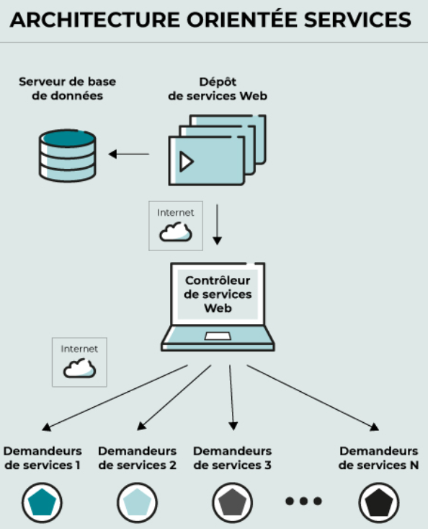
Modèles d’architecture
Client-Serveur
Orientée évènements
Centrée sur les données
En couches
Modulaires
Orientée Services

Slide 36
Etude exploratoire
2
Baseline Business Architecture
Target Business Architecture
Modèles d’Architecture
Préconisation

Slide 37
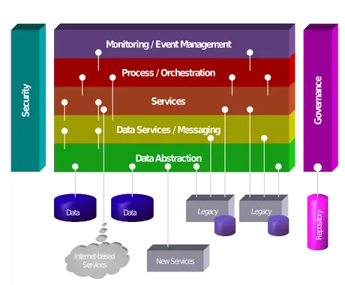
Modèles d’architecture
Client-Serveur
Orientée évènements
Centrée sur les données
En couches
Modulaires
Orientée Services
Microservices

Slide 38
Avantages Microservices
Time-to-market
Agilité technologique
Modernisation facilitée
Evolutivité
Fiabilité
Faible Bande Passante

Slide 39
Inconvénient Microservices
Complexité de mise en oeuvre
Utilisation d’API REST

Slide 40
Sommaire
Plan de Gestion des Parties Prenantes
Etude exploratoire
Framework d’architecture
Document de Définition d’Architecture

Slide 41
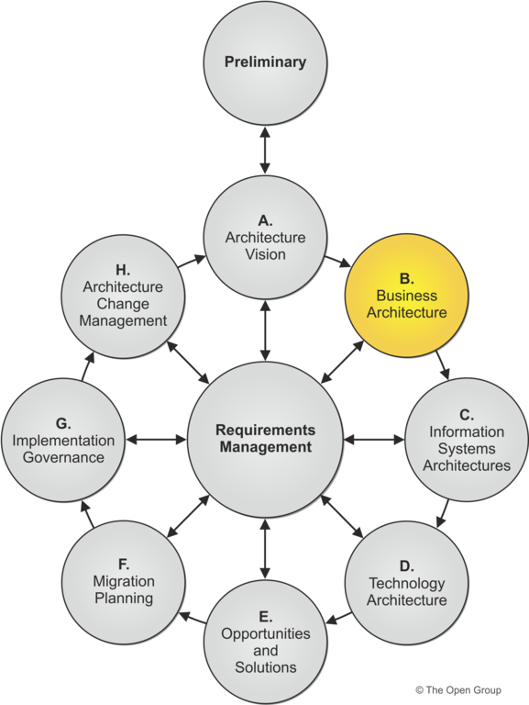

Slide 42
Framework d’architecture
3
Baseline Business Architecture
Target Business Architecture
Intéraction
Technologies API REST et microservices
Bonnes pratiques

Slide 43
Framework d’architecture
3
Baseline Business Architecture
Target Business Architecture
Intéraction
Technologies API REST et microservices
Bonnes pratiques

Slide 44
BBA – Diagramme de composants

Slide 45
Framework d’architecture
3
Baseline Business Architecture
Target Business Architecture
Intéraction
Technologies API REST et microservices
Bonnes pratiques

Slide 46
Schéma générique

Slide 47
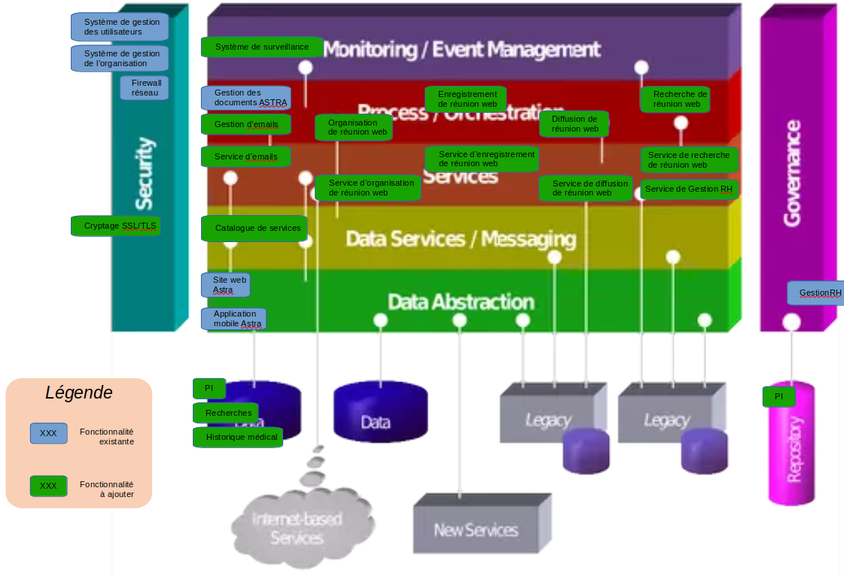
Schéma générique enrichi

Slide 48
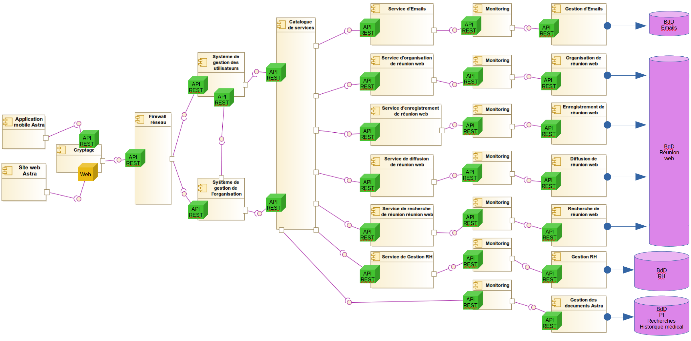
Diagramme de composants

Slide 49
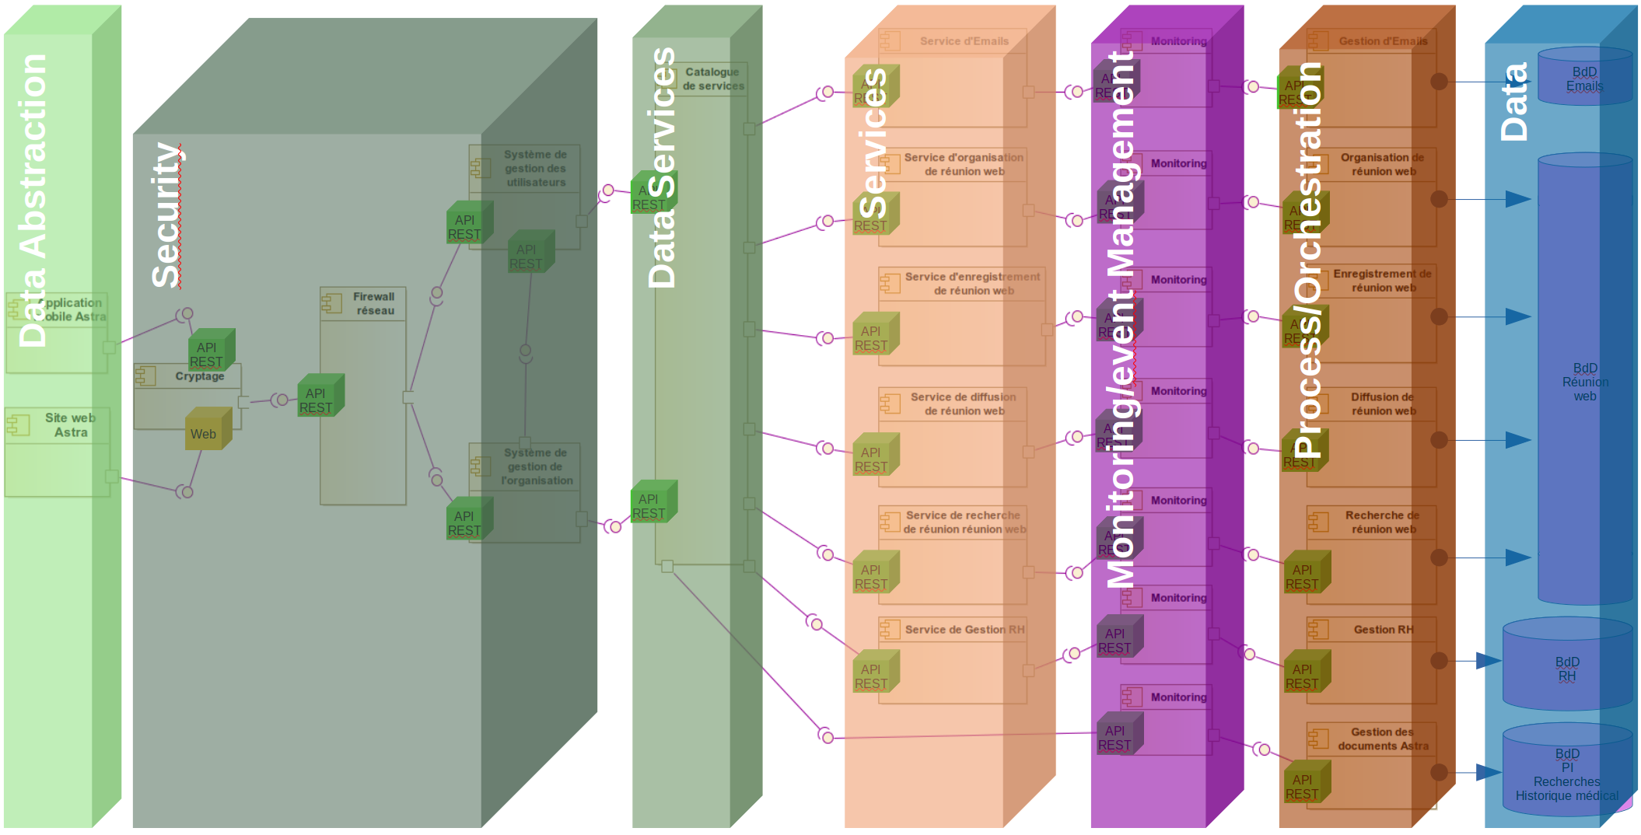
Diagramme de composants

Slide 50
Framework d’architecture
3
Baseline Business Architecture
Target Business Architecture
Intéraction
Technologies API REST et microservices
Bonnes pratiques
Notes:
Le but de ces diagrammes est de capturer l’aspect dynamique d’une système, c’est à dire l’instantané du système en cours d’exécution à un moment particulier.

Slide 51
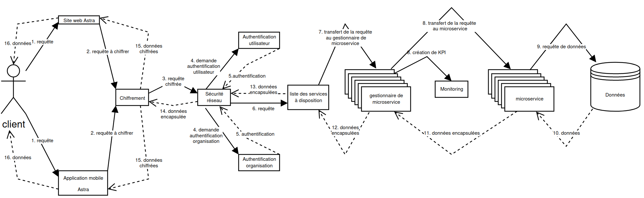
Diagramme de collaboration
Notes:
le diagramme de collaboration pour décrire l’organisation structurelle des objets participant à l’interaction

Slide 52
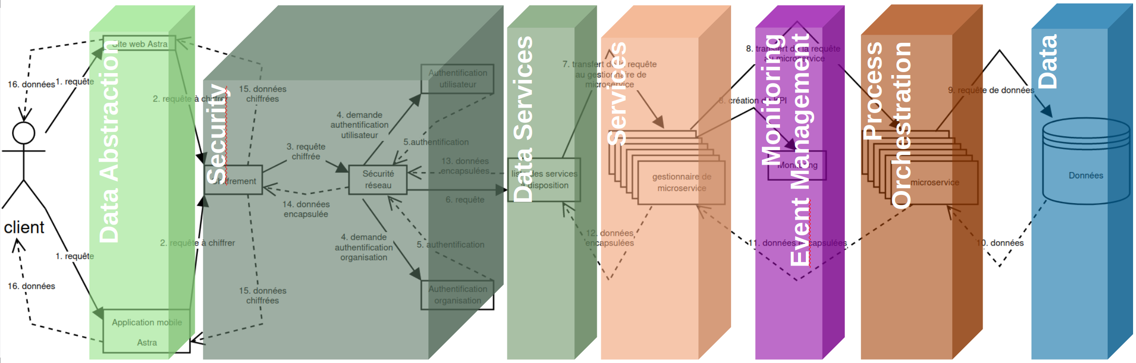
Diagramme de collaboration

Slide 53
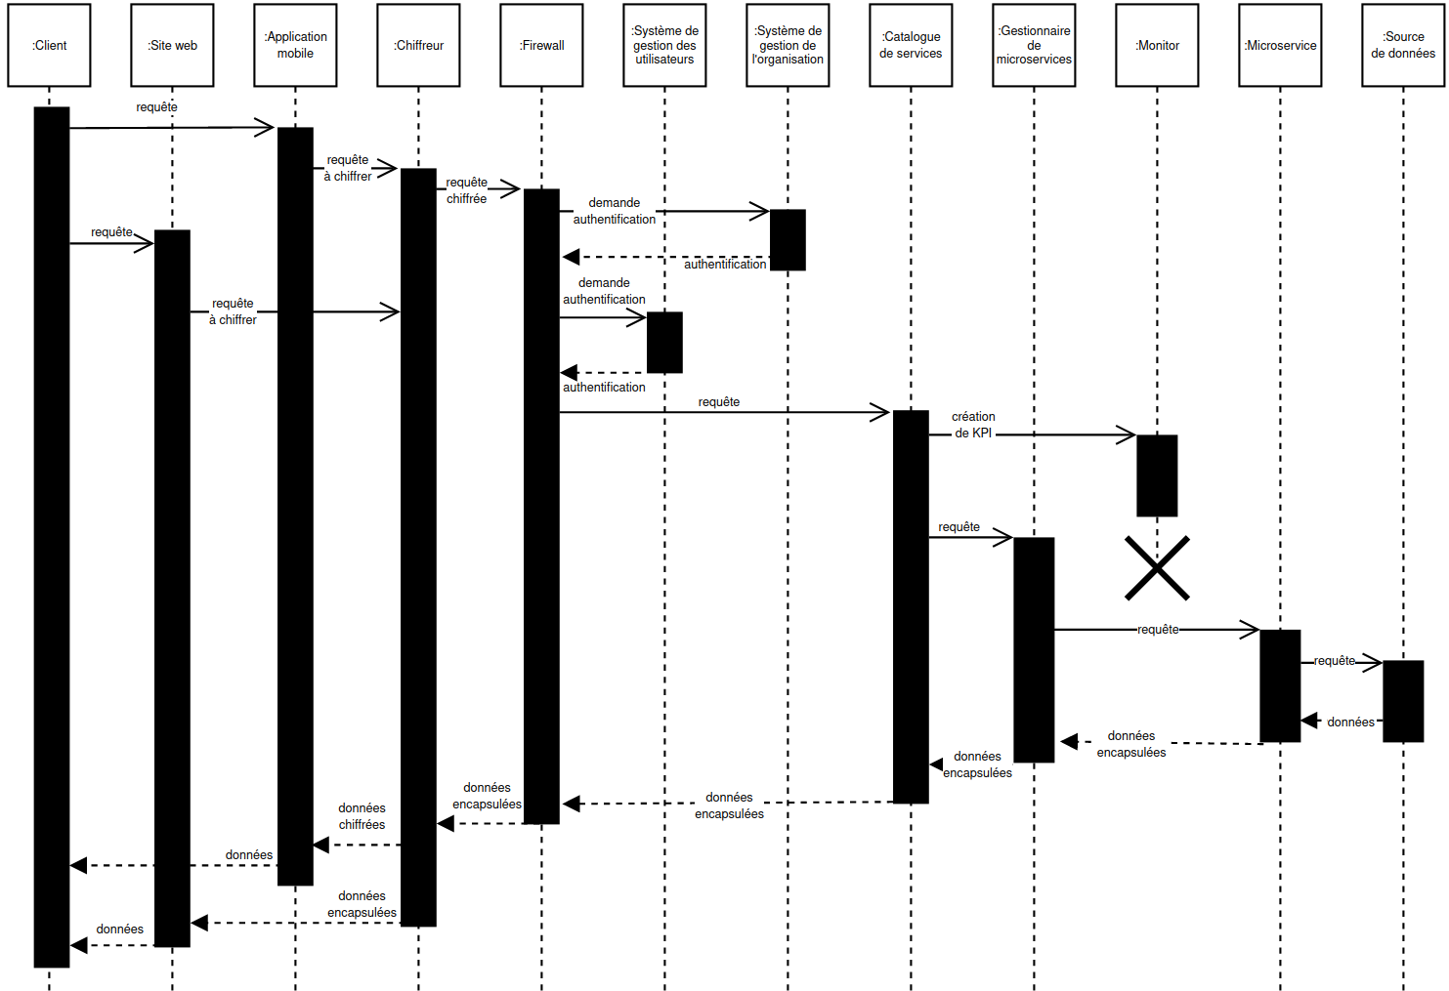
Diagramme de séquence
Notes:
le diagramme de séquence pour capturer l’ordre des messages circulant d’un composant à un autre

Slide 54
Framework d’architecture
3
Baseline Business Architecture
Target Business Architecture
Intéraction
Technologies API REST et microservices
Bonnes pratiques

Slide 55
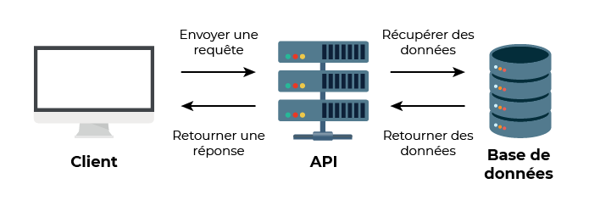
API RESTful
Source : cours OC – Adoptez les API REST pour vos projets web

Slide 56
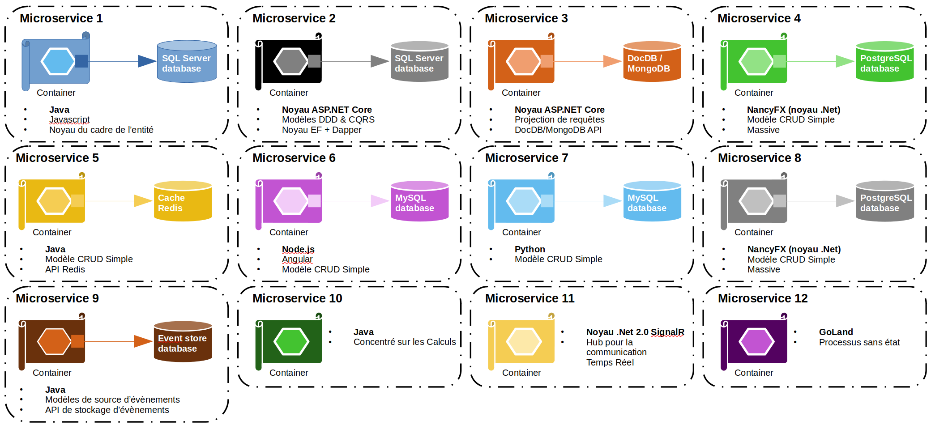
Microservices

Slide 57
Framework d’architecture
3
Baseline Business Architecture
Target Business Architecture
Intéraction
Technologies API REST et microservices
Bonnes pratiques

Slide 58
Bonnes pratiques
Décomposition
Maintenabilité
Extensibilité
Sécurité
Notes:
DECOMPOSITION :
par capacité métier ;
par sous-domaine de conception axée sur le domaine métier ;
par verbe ou cas d'utilisation qui sont responsables d'actions particulières ;
par noms ou ressources resposables d’opérations particulières.
MAINTENABILITE
caractéristique précisant la facilité et la rapidité avec lesquelles un système peut être remis en un état de fonctionnement total avec une fiabilité correspondant à son âge.
EXTENSIBILITE
mise à l’échelle désigne la capacité d'un produit à s'adapter à un changement d'ordre de grandeur en fonction de la demande
SECURITE
Focus sur le module de chiffrement pour comprendre la motivation du module associé au travers des grands principes de la cryptologie et du chiffrement.

Slide 59
Sommaire
Plan de Gestion des Parties Prenantes
Etude exploratoire
Framework d’architecture
Document de Définition d’Architecture

Slide 60
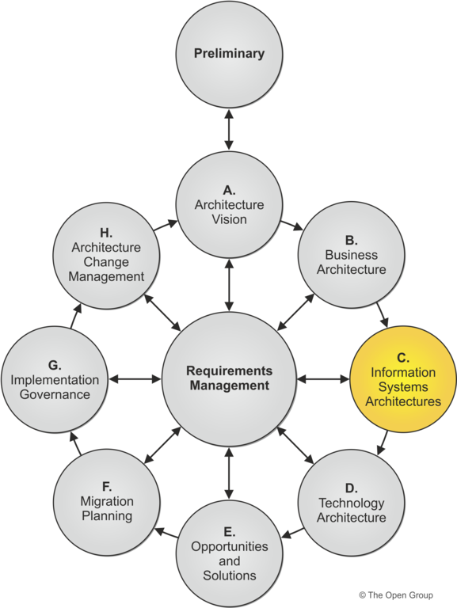
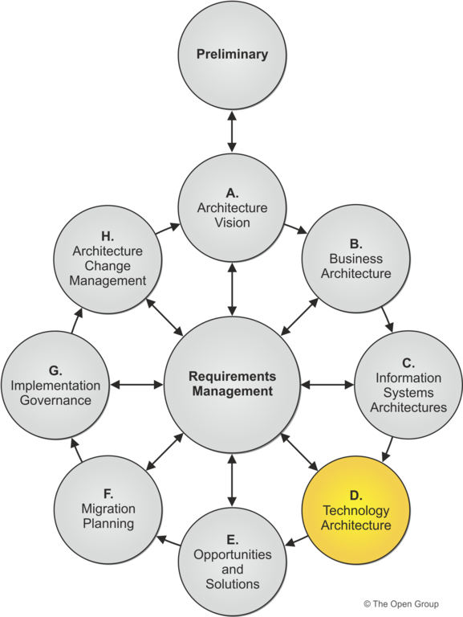

Slide 61
Document de définition d’architecture
4
Parties prenantes
Application architecture
Technical architecture
Infrastructure architecture

Slide 62
Document de définition d’architecture
4
Parties prenantes
Application architecture
Technical architecture
Infrastructure architecture

Slide 64
Parties prenantes
Identification
Positionnement
Gestion
Engagement sur les livrables à fournir
Notes:
IDENTIFICATION des personnes affectées par ce projet ;
POSITIONNEMENT pour développer une bonne compréhension des rôles de toutes les parties prenantes
GESTION permettant aux parties AMOA et MOE de cibler les parties prenantes en fonction des livrables à fournir ;
ENGAGEMENT DES LIVRABLES A FOURNIR d’identifier et de s’engager sur les livrables à fournir aux différentes parties prenantes.

Slide 65
Document de définition d’architecture
4
Parties prenantes
Application architecture
Technical architecture
Infrastructure architecture

Slide 67
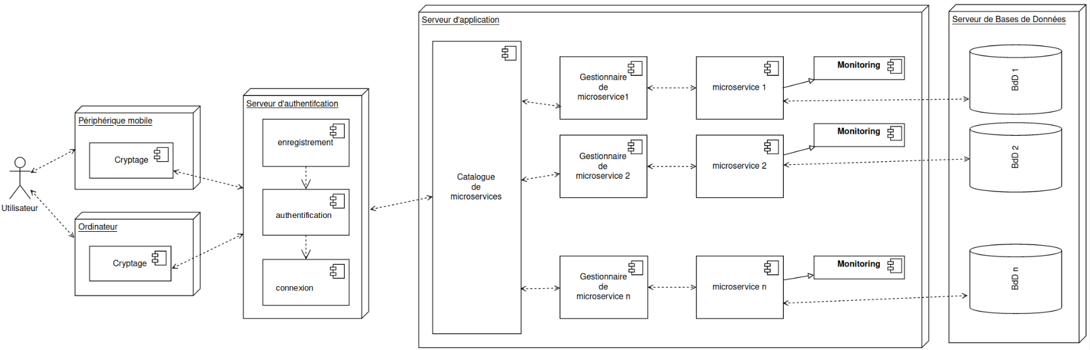
Diagramme de déploiement
Notes:
Identification de plusieurs blocs représentant les composants hébergeant une ou plusieurs fonctionnalités.

Slide 68
Document de définition d’architecture
4
Parties prenantes
Application architecture
Technical architecture
Infrastructure architecture

Slide 70
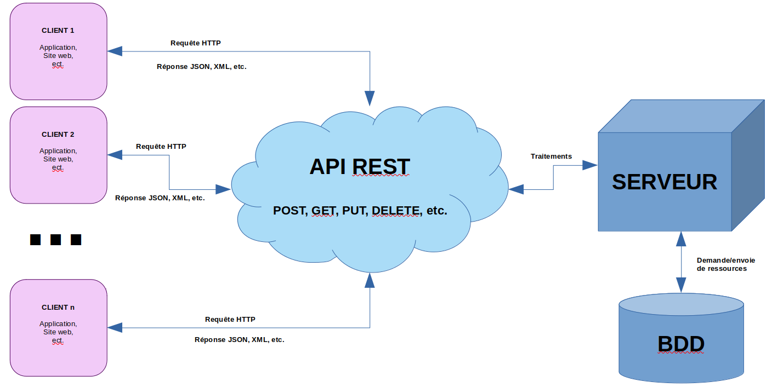
API RESTful
Notes:
le principal rôle d’une API REST est de servir d’intermédiaire entre le client et le serveur.
En faisant appel à une URI, il est possible de récupérer quantité de données.

Slide 71
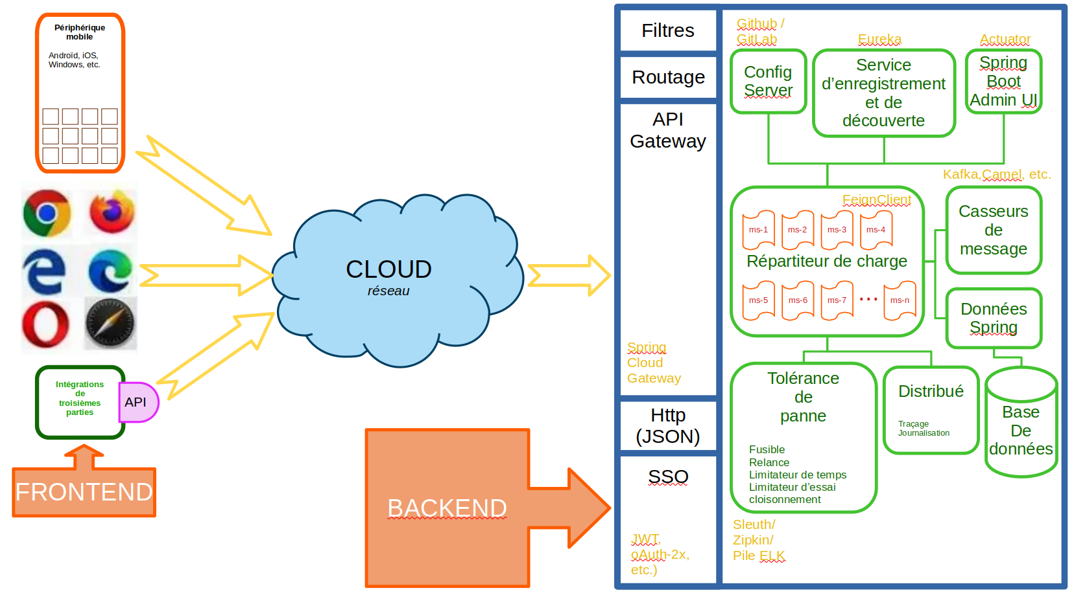
Microservices en JAVA
Notes:
JAVA = PORTABILITE

Slide 72
Spring Boot
Flexibilité
Passerelle API
Enregistrement et Découverte
Disjoncteur
Tolérance aux pannes
Intra-communication
Maintenabilité
Equilibreur de charge
Extensibilité

Slide 73
Document de définition d’architecture
4
Parties prenantes
Application architecture
Technical architecture
Infrastructure architecture

Slide 74

ASTRA
Infrastructure architecture
Notes:
il sera nécessaire aux parties prenantes décisionnaires de fournir des informations d’infrastructure supplémentaires sur l’infrastructure actuelle d’Astra, afin de réaliser une étude de l’architecture d’Infrastructure.

Slide 75
Conclusion
MICROSERVICES
SI
d’Astra
Intégrité
Traçabilité
Confidentialité
Disponibilité
Extensibilité
Maintenabilité

Slide 76
Sommaire
Plan de Gestion des Parties Prenantes
Etude exploratoire
Framework d’architecture
Document de Définition d’Architecture

Slide 77
Merci
Sans appreti sage,
Il n’y aurait pas d’Apprentissage
un jardinier

Slide 78

Questions / Réponses

